Slide 1
GUÍA 8 – Humidificación Problema 5
2° Cuatrimestre - 2024

Slide 2
Enunciado
En una torre de enfriamiento se enfrían 2000 kg/h de agua de 40°C a 28°C. La torre opera en contracorriente con un caudal de aire húmedo de entrada de 2475 m³/h. Se sabe que el aire ingresa a la torre con un temperatura de 15,5°C y una humedad relativa del 10%.
Determinar:
La temperatura de bulbo húmedo del aire que sale de la torre.
La humedad relativa del aire de salida.
La cantidad de agua evaporada por hora.
Los valores de temperatura, humedad y entalpía en la interfase y los perfiles correspondientes a la entrada y a la salida de la torre.
Datos:
$\frac{h_{L}⋅a}{k_{y}⋅a⋅c_{L}}=1$

Slide 3
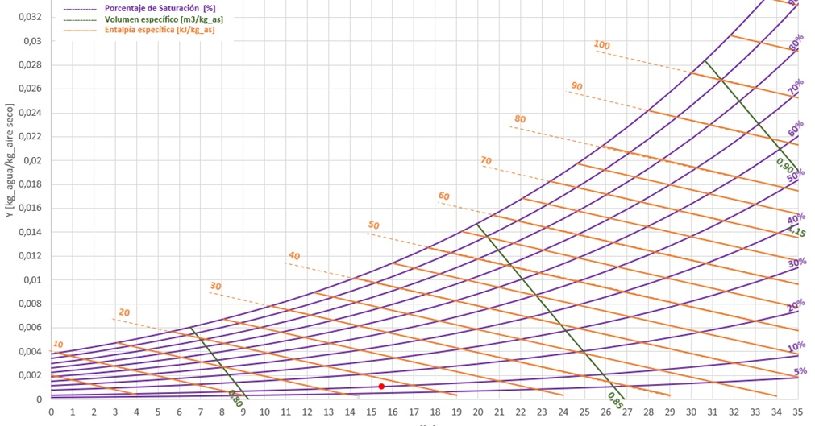
Datos de entrada
Conociendo dos datos del punto de entrada, se puede ubicar en el diagrama.
Lo obtenemos con temperatura y humedad relativa de entrada.
$$H_{B}=19\frac{kJ}{kg aire seco}$$
BASE
$$Y_{B}=0,00105\frac{kg agua}{kg aire seco}$$
$${vh}_{B}=0,82\frac{m^{3} aire húmedo}{kg aire seco}$$

Slide 4
Resolución – Ítem a) t_{BH} de salida
Hipótesis:
Además, con el dato del volumen específico, podemos calcular caudal másico de aire:
$G_{s}=\frac{G_{B}^{V}}{{vh}_{B}}=\frac{2475 m^{3}/h}{0,82 m^{3}/kg_{as}}=3018,3\frac{kg_{as}}{h}$

Slide 5
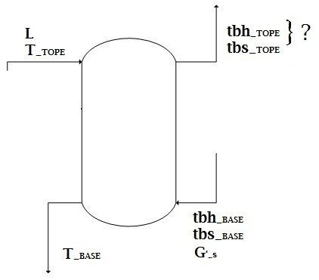
Resolución – Ítem a) t_{BH} de salida
Bajo la consideración de que el caudal de líquido se mantiene constante, se plantea un balance total de energía para la torre:
$$\text{L}⋅c_{L}⋅T_{T}+G_{s}⋅H_{B}=L⋅c_{L}⋅T_{B}+G_{s}⋅H_{T}$$
$$\frac{\text{L}⋅c_{L}}{G_{s}}=\frac{H_{T}−H_{B}}{T_{T}−T_{B}}$$
$$c_{L}=4,186\frac{kJ}{kg⋅°C}$$
$$\frac{\text{2000}⋅4,18}{3018,3}\frac{kJ}{kg_{as}}=\frac{H_{T}−19}{40−28}$$
$$H_{T}=52,3\frac{kJ}{kg_{as}}$$

Slide 6
Resolución – Ítem a) t_{bh} de salida
Ubicamos la temperatura de bulbo húmedo del tope a partir del dato de la entalpía de tope.
t_{bh} tope
BASE
$$t_{bh}^{T}=18,5 °C$$

Slide 7
Resolución – Ítem b) Φ de salida (%hr)
Ecuación de Diseño:
Partimos de la Ec. de diseño para una torre de enfriamiento y buscamos la vinculación con la interfase:
Dividiendo las expresiones, se obtiene:
$$−\frac{h_{L}⋅a}{k_{y}⋅a}=\frac{H_{i}−H}{t_{i}−T}$$
Con este resultado podemos conocer la interfase asociada a cualquier punto de la recta de operación; cada punto se encuentra unido a su interfase correspondiente mediante una recta de pendiente:
$$−\frac{h_{L}⋅a}{k_{y}⋅a}$$
$$=c_{L}=4,186\frac{kJ}{kg⋅°C}$$

Slide 8
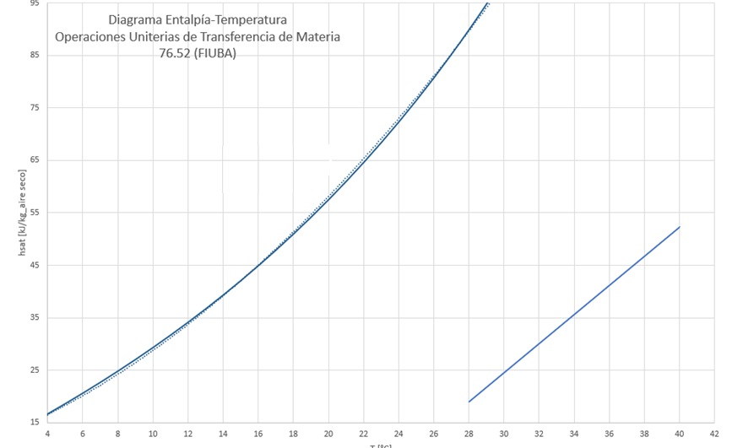
Resolución – Ítem b) Φ de salida (%hr)
Gráficamente:
$$−\frac{h_{L}⋅a}{k_{y}⋅a}$$

Slide 9
Resolución – Ítem b) Φ de salida (%hr)
Evolución de Mickley:
Para conocer la evolución del gas en función de la temperatura, partimos de:
Se dividen las primeras dos ecuaciones y se simplifica considerando el valor del Lewis (=1):

Slide 10
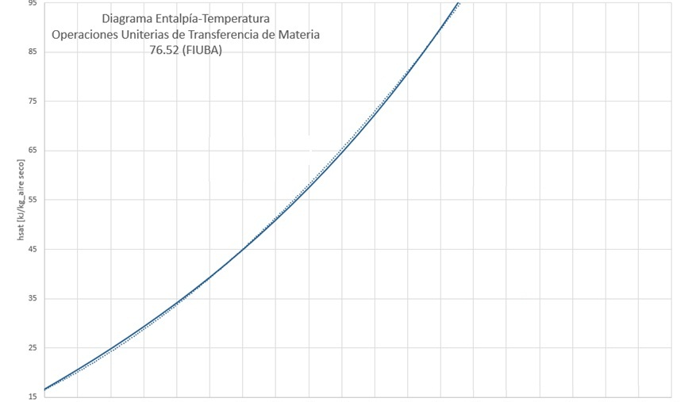
Resolución – Ítem b) Φ de salida (%hr)
Fin de la recta de operación → fin del equipo
BASE

Slide 11
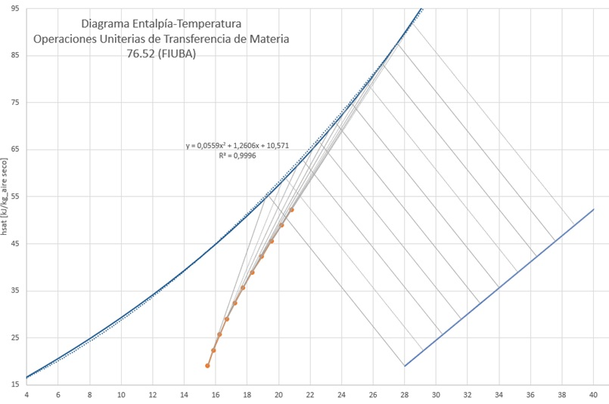
Resolución – Ítem b) Φ de salida (%hr)
$$t_{T}=20,8 °C$$

Slide 12
Resolución – Ítem b) Φ de salida (%hr)
tope
$$Y_{T}=0,012\frac{kg agua}{kg_{as}}$$
tbh tope
BASE

Slide 13
Cálculo analítico de Mickley
Se parte de la base y se divide la torre en intervalos regulares de variación de temperatura
Se conoce la entalpía en la base, la temperatura del agua y la temperatura del aire.
Se calcula la condición en la interfase (se puede modelar el equilibrio entre puntos contiguos como recta)
Al definir el número de intervalos, queda establecido de cuánto será cada “salto” de entalpía. En este caso, como la diferencia de entalpía entre tope y base es de 33,3 kJ/kg_{as} , cada salto de entalpía será de 3,33 kJ/kg_{as}.
Con la expresión de Mickley se obtiene la variación de temperatura del aire, y como conocemos la temperatura que tenía el aire, se obtiene la siguiente temperatura:
19
28
15.5
19.3
55.6
22.3
15.84

Slide 14
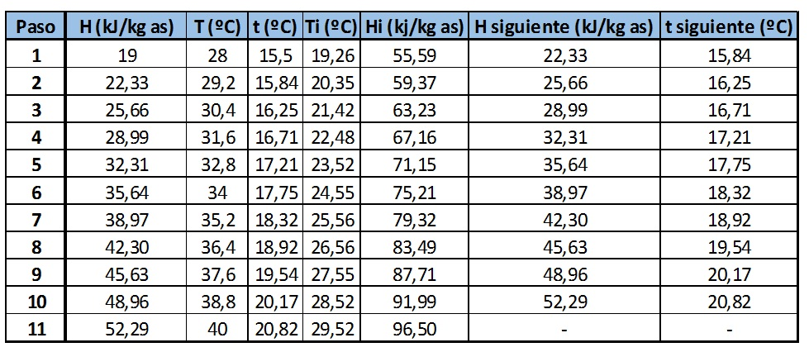
Cálculo analítico de Mickley

Slide 15
Resolución – Ítem c) agua evaporada
Para conocer la cantidad de agua evaporada, se realiza un BM para el aire:
$$\text{L}\text{í}\text{quido} \text{evaporado}\text{ = }G_{s}⋅(Y_{T}−Y_{B})$$
$$Y_{T}=0,012\frac{kg_{agua}}{kg_{as}}$$
$$G_{s}=3018,3\frac{kg_{as}}{h}$$
$$Y_{B}=0,00105\frac{kg_{agua}}{kg_{as}}$$
$$\text{L}\text{í}\text{quido} \text{evaporado}\text{ = }33,1\frac{kg}{h}$$
Requiere reposición de 1,65%

Slide 16
Resolución – Ítem d) Perfiles
Como en el ítem b), a partir de los puntos de base y tope, se los vincula con el equilibrio mediante la siguiente recta:
$$−\frac{h_{L}⋅a}{k_{y}⋅a}=c_{L}$$
De esta forma podemos obtener los datos en la interfase de la temperatura y entalpía tanto en la base como en el tope.
Del diagrama psicrométrico: a partir de la temperatura y entalpía de interfase de base y tope, se leen los valores de las humedades correspondientes:

Slide 17
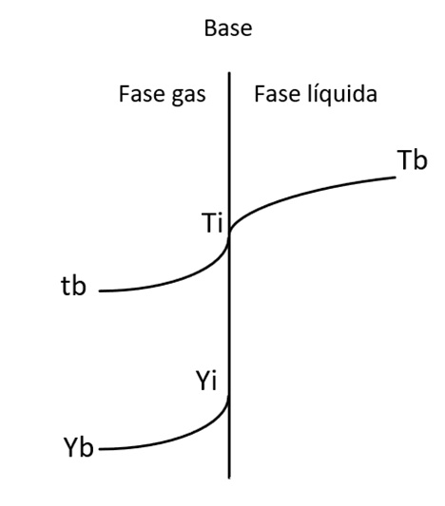
Resolución – Ítem d) Perfiles - BASE

Slide 18
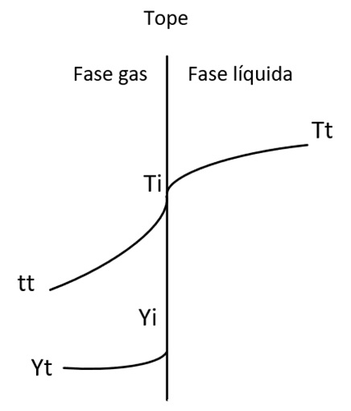
Resolución – Ítem d) Perfiles - TOPE

Slide 19
Adicional: Fuerza impulsora máxima
Si le dicen que dispone de “la máxima fuerza impulsora posible”, ¿Qué interpreta?
Pasamos a verlo gráficamente:

Slide 20
Adicional: Punto niebla
¿Qué pasa si al hacer la evolución con Mickley toco el equilibrio?
A esto se le llama punto niebla…
¿Qué significa esto?
¿¿Puedo seguir transfiriendo???
La respuesta es SI:
A pesar de que el aire está saturado (y ya no acepta líquido por transferencia de masa; no hay más evaporación / flujo de calor latente), como el agua está más caliente que el aire, sí hay intercambio de calor sensible, y por lo tanto, el aire “se aleja un poquito” del equilibrio.
¡Excelente Servicio!
Ahora el aire puede aceptar un poco más de agua… aunque rápidamente llega al punto de saturación nuevamente

Slide 21
Adicional: Punto Niebla
Viéndolo gráficamente:
Vista micro

Slide 22
¿PREGUNTAS?

